Slide 1

О проекте федерального закона
«О занятости населения в Российской Федерации»
МИНИСТЕРСТВО ТРУДА
И ЗАНЯТОСТИ
ИРКУТСКОЙ ОБЛАСТИ
Докладчик: Клоков Кирилл Михайлович,
министр труда и занятости Иркутской области

Slide 2

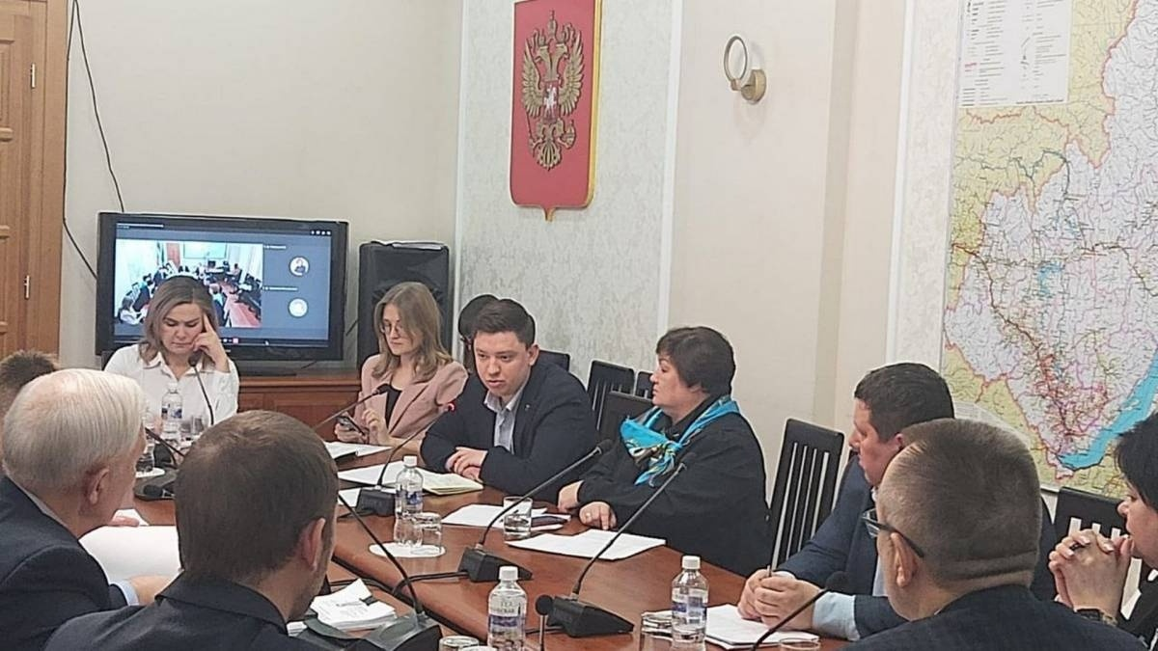
Обсуждение в Иркутской области
Законопроект прошел широкое обсуждение с участием депутатов, представителей профсоюзов, работодателей, общественных организаций и молодежного сообщества
ТЫС.
РУБ

Slide 3
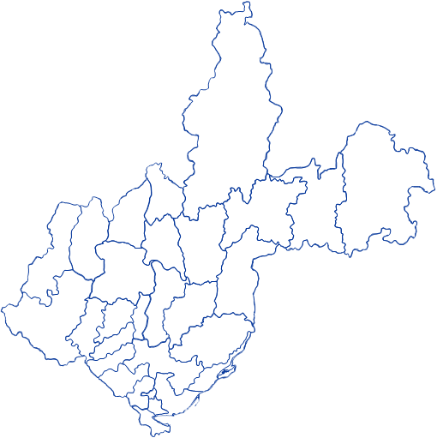





Закон Иркутской области от 29 мая 2009 года
№ 27-ОЗ «Об отдельных вопросах квотирования рабочих мест для инвалидов в Иркутской области»
75%
4 911 инвалидов
2 463 работодателя
с численностью работников
СВЫШЕ 35 ЧЕЛОВЕК
работают в счет квоты
Альтернативными способами исполнения квоты воспользовались
17 компаний
6 514 рабочих мест
создано 157 рабочих мест
трудоустроено 155 инвалидов
ТЫС.
РУБ

Slide 4
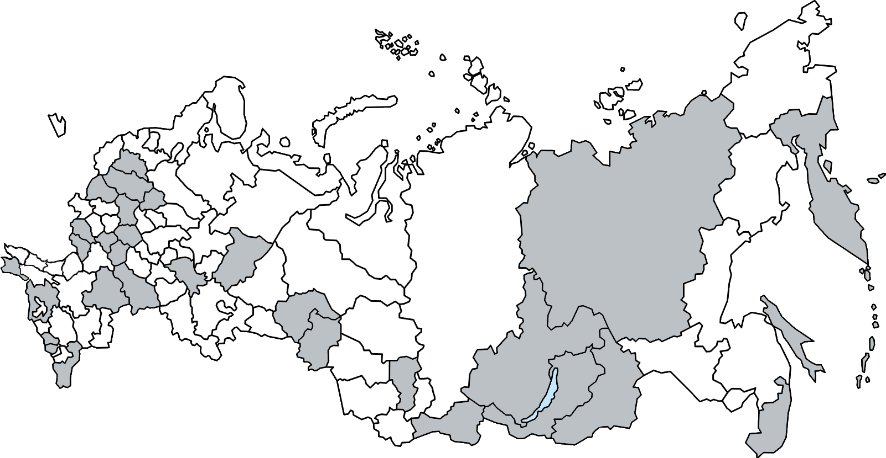
Более чем в 30 регионах России внедрен институт квотирования рабочих мест для несовершеннолетних
субъекты РФ, в которых принят региональный закон о квотировании рабочих мест для несовершеннолетних

Slide 5

Закон Иркутской области от 6 марта 2014 года
№ 22-ОЗ «О квотировании рабочих мест для несовершеннолетних»
  С 2014 года на организации, осуществляющие деятельность на территории Иркутской области и имеющие среднесписочную численность работников более 100 человек, возложена обязанность по квотированию рабочих мест, в размере 1% от среднесписочной численности работников
При внедрении новых
механизмов
  453 работодателя создали 1033 рабочих места для подростков
75%
Уровень замещения
Дополнительно 450
незанятых
подростков будут трудоустроены
  трудоустроено 4808 человек
33%
ТЫС.
РУБ

Slide 6






ПРЕДЛОЖЕНИЯ:
Предусмотреть полномочия субъектов РФ:
предложение
предложение
предложение
ПРИНИМАТЬ
НА РЕГИОНАЛЬНОМ УРОВНЕ ЗАКОНЫ О КВОТИРОВАНИИ РАБОЧИХ МЕСТ ДЛЯ НЕСОВЕРШЕННОЛЕТНИХ
УСТАНАВЛИВАТЬ НА РЕГИОНАЛЬНОМ УРОВНЕ ПОНЯТИЕ «ВЫПОЛНЕНИЕ КВОТЫ» ДЛЯ ТРУДОУСТРОЙСТВА НЕСОВЕРШЕННОЛЕТНИХ (ВТЧ АЛЬТЕРНАТИВНЫЕ СПОСОБЫ)
ОБРАЩАТЬСЯ В СУД С ТРЕБОВАНИЕМ О ПОНУЖДЕНИИ РАБОТОДАТЕЛЕЙ, ОБЯЗАННЫХ КВОТИРОВАТЬ РАБОЧИЕ МЕСТА ДЛЯ ИНВАЛИДОВ И НЕСОВЕРШЕННОЛЕТНИХ, К ВЫПОЛНЕНИЮ КВОТЫ
предложение
предложение
ЗАКРЕПИТЬ НОРМУ О РАСПРОСТРАНЕНИИ (НЕРАСПРОСТРАНЕНИИ) ОБЯЗАННОСТИ ПО КВОТИРОВАНИЮ РАБОЧИХ МЕСТ НА ГОСУДАРСТВЕННЫЕ ОРГАНЫ И ОРГАНЫ МЕСТНОГО САМОУПРАВЛЕНИЯ
РАССМОТРЕТЬ ВОЗМОЖНОСТЬ ИСКЛЮЧЕНИЯ ИЗ ЗАКОНОПРОЕКТА НОРМЫ, ОСВОБОЖДАЮЩЕЙ РАБОТОДАТЕЛЯ ОТ ВЫПОЛНЕНИЯ КВОТЫ В СЛУЧАЕ ОТСУТСТВИЯ НА ТЕРРИТОРИИ РЕГИОНА НЕОБХОДИМОГО ЧИСЛА ИНВАЛИДОВ

Slide 7
СПАСИБО
ЗА ВНИМАНИЕ!
ТЫС.
РУБ

